Slide 1
메인
- 영상 목록 ( 부위 클릭 시 부위 별 영상 제공)
(보지 않은 영상 중에서 보지 않은 부위의 운동)
-> 시청 기록 필요
- 영상 검색
영상
- 영상 디테일
- 리뷰
유저뷰
- 회원가입
- 로그인 폼
- 유저 정보
(닉네임, 팔로우 목록, 찜영상 목록, 리뷰목록)
마이페이지
- 회원정보 수정 ( -> 키 , 몸무게 추가 필요)
- 찜 영상
- 내가쓴 리뷰
- 캘린더
- 전체 달력(목표 달성 여부에 따른 표시)
- 세부 항목(todolist -> 어떤 운동 몇 회 / (비)달성/)
- 팔로우
- 팔로워 목록
- 운동 API 연동
다크모드 버튼

Slide 2

ssafit 로그인 회원가입 마이페이지
ssafit 로그인 회원가입 마이페이지
검색 창
검색 창
부위 선택 버튼
검색했을때 목록 페이지
부위별 목록 보여주는 페이지

Slide 3
ssafit 로그인 회원가입 마이페이지
마이페이지
로그아웃
디자인:어두운 테마, 밝은 테마
검색 창
운동 영상
추천 영상
영상 리뷰

Slide 4
ssafit 로그인 회원가입 마이페이지
마이페이지
로그아웃
디자인:어두운 테마, 밝은 테마
<모달 창>
회원가입
id
pw
email
nickname
<모달 창>
로그인
id
pw

Slide 5
ssafit 로그인 회원가입 마이페이지
ssafit 로그인 회원가입 마이페이지
마이페이지
마이페이지
회원 정보, 찜 영상(기본), 내가쓴 리뷰, 캘린더, 팔로우
회원 정보, 찜 영상(기본), 내가쓴 리뷰, 캘린더, 팔로우
<찜 영상 페이지>
영상 목록 나열
<내가 쓴 리뷰>
영상 썸네일 : 리뷰
영상 썸네일 : 리뷰
영상 썸네일 : 리뷰
영상 썸네일 : 리뷰
영상 썸네일 : 리뷰
영상 썸네일 : 리뷰
영상 썸네일 : 리뷰
영상 썸네일 : 리뷰

Slide 6
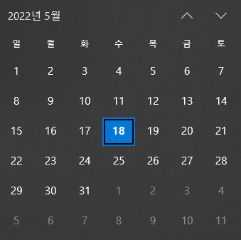
ssafit 로그인 회원가입 마이페이지
ssafit 로그인 회원가입 마이페이지
마이페이지
마이페이지
회원 정보, 찜 영상(기본), 내가쓴 리뷰, 캘린더, 팔로우
회원 정보, 찜 영상(기본), 내가쓴 리뷰, 캘린더, 팔로우
<캘린더>
<팔로우>
팔로잉(x 명)
닉네임 [취소버튼]
닉네임 [취소버튼]
닉네임 [취소버튼]
팔로워(x 명)
닉네임
닉네임
닉네임
선택한 날의
할 일 목록

Slide 7
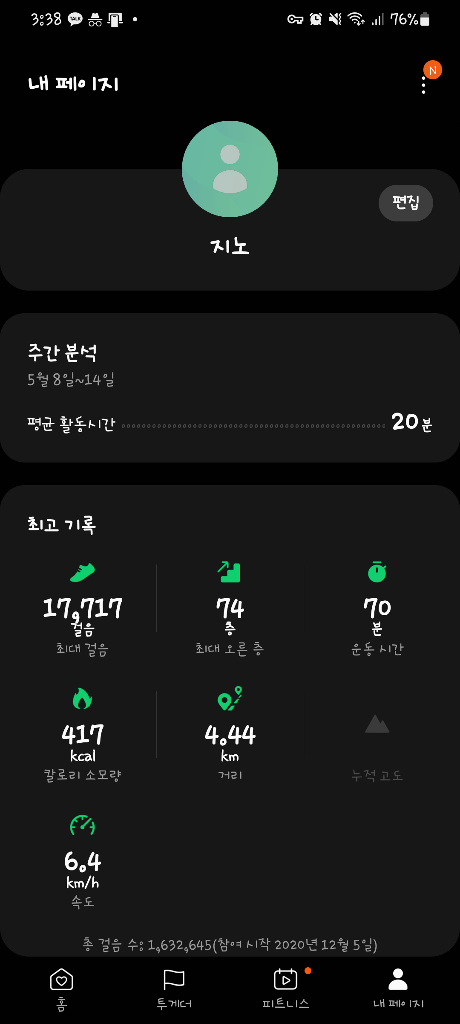
ssafit 로그인 회원가입 마이페이지
ssafit 로그인 회원가입 마이페이지
xx님페이지(본인)
XX님의 페이지(다른 사람)
회원 정보(기본), 찜 영상, 내가쓴 리뷰, 캘린더, 팔로우
회원 정보(기본), 찜 영상, 내가쓴 리뷰, 팔로우
<회원 정보>
<회원 정보>
<클릭하면 나오는 방식>
id(수정불가)
password
email
nickname
키
몸무게

